Slide 1

INGENIERIA DE DATOS
SQL – Objetos - DCL
CARRERA DE INGENIERÍA DE SISTEMAS
SEMANA 10
INGENIERIA DE DATOS
ÁREA DE INGENIERÍA DE SOFTWARE

Slide 2
Agenda
Repaso DML
Objetos de Base de datos
DCL
Creación de usuarios
Privilegios

Slide 3
DML - REPASO
SELECT: Consulta (recupera datos) de una o más tablas o vistas. El resultado es una tabla (filas y columnas) que a su vez puede ser usada en otra sentencia DML (en ese caso se dice “subquery” o vista temporal).
INSERT: Inserta nueva(s) fila(s) a una tabla o a una vista.
DELETE: Elimina las filas de una tabla o vista que cumplan la condición WHERE (el predicado). Si no se especifica la condición, todas las filas son eliminadas.
UPDATE: Actualiza (modifica) los valores de columnas en las filas que cumplan la condición WHERE. Si no se especifica la condición, todas las filas son actualizadas.Operaciones sobre un
conjunto de registros
3

Slide 4
DML - REPASO
GROUP BY: Agrupa filas seleccionadas en una sola con información
agregada, basándose en la(s) expresión(es).
HAVING: Restringe qué filas obtenidas por el GROUP BYserán devueltas por el query.
UNION / UNION ALL: Combinan (de acuerdo a la correspondiente operación relacional) el resultado de dos queries en uno solo. INTERSECT La cantidad y tipos de datos de las columnas de los queries deben ser iguales (aunque se permiten diferentes longitudes)
ORDER BY: Ordena las filas seleccionadas por un query.
FOR UPDATE: Bloquea (“lock”) las filas seleccionadas por el query
hasta que finalice la transacción
4

Slide 5
OPERACIONES DE CONJUNTOS
Ejemplos:
(comando SELECT) UNION (comando SELECT)
(comando SELECT) MINUS (comando SELECT)
(comando SELECT) INTERSECT (comando SELECT)
Pertenencia: SELECT a1 FROM R1 WHERE a1 IN (SELECT a2 FROM R2 ... )
Existencia: SELECT a1, ... an FROM R1 , ... Rn WHERE
... )
EXISTS (SELECT a1 ... FROM Rm
SELECT a1, ... an FROM (SELECT a2 FROM R2
R1 , ... Rn WHERE NOT EXISTS
... )
5

Slide 6
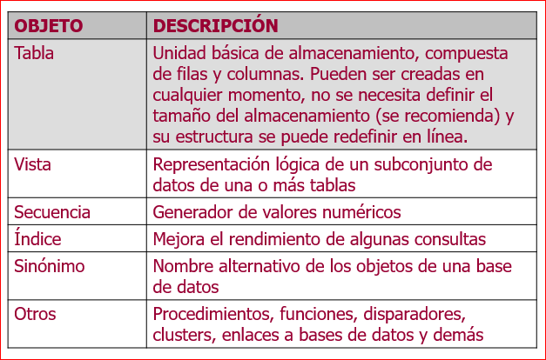
OBJETOS DE LA BASE DE DATOS

Slide 7
CONTROL DE ACCESO
Sentencias importantes:
CREATE USER: Crea un usuario de base de datos o una “cuenta” a través de la que podrá darse “log in” a la base de datos. Mediante el mismo comando pueden asignarle recursos.
CREATE ROLE: Define un rol, que es un conjunto de privilegios a
otorgarse a usuarios u otros roles.
GRANT (1): Otorga privilegios de sistema a usuarios y roles.
GRANT (2): Otorga privilegios sobre un determinado objeto (tabla, vista, sinónimo, paquete, procedimiento, etc.) a usuarios o roles.
REVOKE: Revoca privilegios otorgados a usuarios o roles. (revierte el resultado del comando GRANT)
7

Slide 8
CREACIÓN DE USUARIOS
CREATE USER NombreUsuario IDENTIFIED {BY clave | EXTERNALLY |
GLOBALLY AS ‘NombreExterno’}
[… | ACCOUNT {LOCK | UNLOCK}];
CREATE USER USUARIO42;
CREATE USER USUARIO42 IDENTIFIED BY PASS12;

Slide 9
PRIVILEGIOS
GRANT Privilegio [, Privilegio2, …]
TO Usuario1 [, Usuario2 | Rol, PUBLIC …] [WITH ADMIN OPTION];
Esta sentencia permite otorgar privilegios a un usuario
El privilegio mínimo que un usuario necesita para entrar al sistema es CREATE SESSION. En este momento se activa la tarjeta plástica en el sistema y el usuario puede usarla para entrar al edificio. La vista SESSION_PRIVS muestra los privilegios del usuario conectado
La cláusula WITH ADMIN OPTION permite al usuario que recibió el privilegio, concederlo a otros usuarios

Slide 10
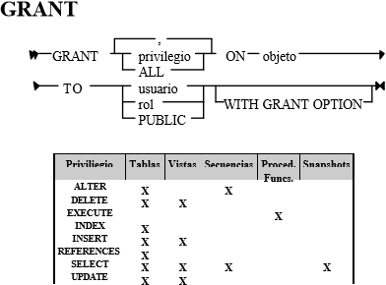
CONTROL DE ACCESO
10

Slide 11
CONTROL DE ACCESO
GRANT <privilegio> ON <objeto> [ALL] TO usuario / rol WITH
GRANT OPTION
GRANT SELECT, INSERT ON EMPLEADO TO
ALUMNO01;
GRANT | SELECT | ON | EMPLEADO | TO | ALUMNO02 | WITH
GRANT | OPTION;
REVOKE SELECT ON EMPLEADO FROM ALUMNO01;
11

